Slide 1

№1. GlowAi—
сервис по анализу состояния кожи в путешествиях
«Управление IT-продуктами»
«Науки о данных»
«Разработка IT-продукта»

Slide 2
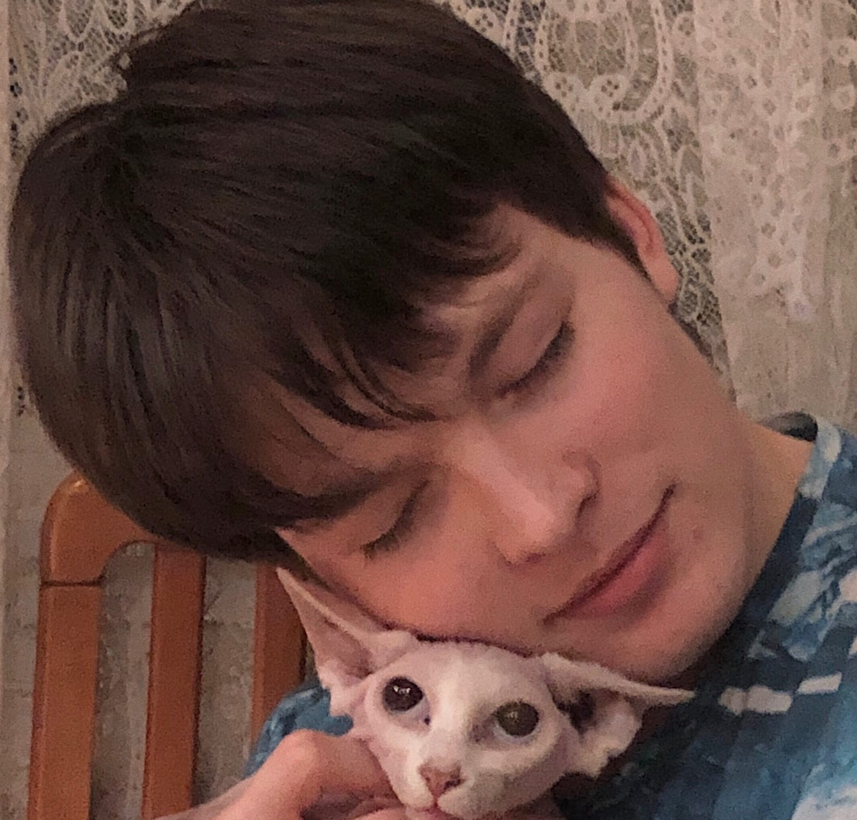
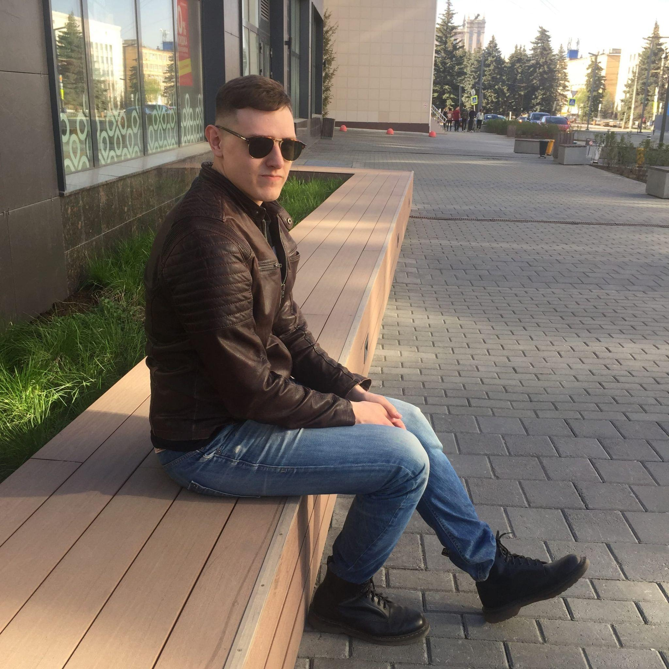
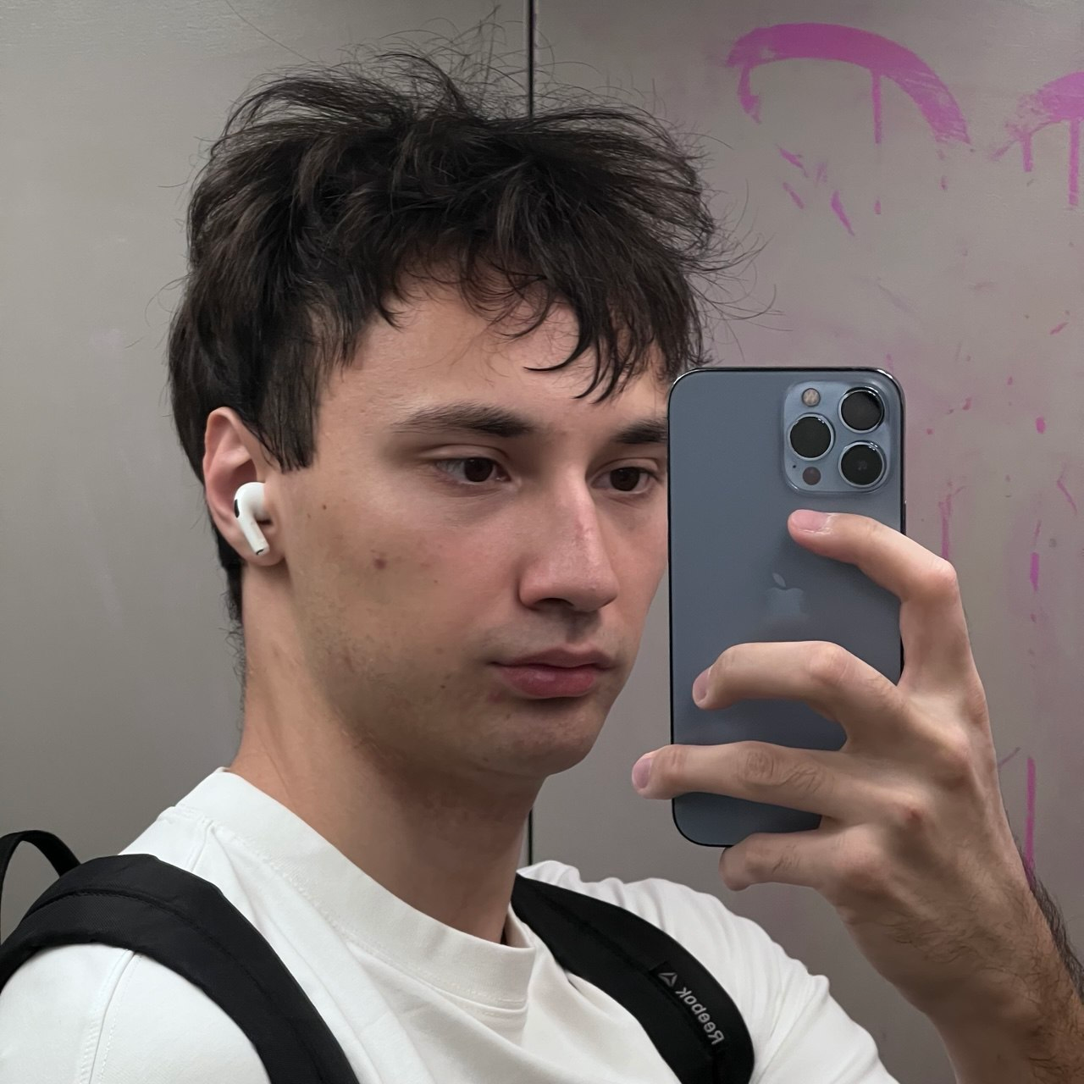
Команда проекта
Изображение
Изображение
Изображение
Гулин Всеволод Александрович
Продакт-менеджер
Гипотезы, анализ конкурентов, разработка бизнес-модели, финансовой модели, БФТ
и маркетинговой стратегии
Чепурных Артур Олегович
Backend-разработчик
ТЗ на разработку MVP, разработка прототипа, архитектуры, backend
и frontend для MVP
Мамедрзаев Заур Шахбазович
МL-разработчик
Разработка, деплой моделей ML, организация и дизайн процессов MLOps

Slide 3
Проблема
Ключевая проблема: Современный путешественник сталкивается с уникальными вызовами для кожи - сухостью в самолёте, сменой и особенностью климата, стрессом и недостатком времени. При этом доступные решения - дорогие консультации или случайный выбор местных средств - неэффективны, ненадежны и дорогостоящи. Потребитель просто не знает специфики локального рынка. Наш продукт - первый в России сервис, который предлагает персонализированные рекомендации, адаптированные под конкретный запрос путешественника с учетом особенностями климата и рынка уходовых средств страны пребывания.
Декомпозиция проблемы:
Путешественник не может поддерживать здоровую кожу в поездке, потому что:
Нет понимания, какие средства эффективны и доступны на локальном рынке
Существующие решения (приложения, блоги, консультации) не учитывают travel-контекст и недоступны в моменте
Уход не адаптирован под климат и условия страны пребывания;
Решения сегодня:
Информация в интернете
Нейросети
Ручной поиск по фото в браузерах
Недостатки текущих решений:
Они не учитывают условия пользователя, который находится в путешествии или требуют больших затрат
4. Телемедицина
5. Консультирование
в стране пребывания

Slide 4

Острота проблемы: теоретический анализ
Затраты конкретного пользователя При посещении косметолога в стране пребывания: в среднем 3 тыс. рублей (цена консультации) + 2,5 часа (прием + дорога)* При самостоятельном подборе средств: 2,5 тыс. рублей * (70%+30%) (вероятность выбора неподходящего средства) + ~2 часа на самостоятельное изучение + несколько дней, потраченных на использование неподходящего средства *возможен также прием косметолога с помощью телемедицины, однако специалист может не учитывать локальный рынок уходовых средств
Острота проблемы:
Рынок туристических поездок после пандемии демонстрирует стабильный рост и на 2024 год составляет 17,4 млн. Суммарный же поток составляет 29,2 млн. [1]
При этом более 88% поездок совершается только
в 6 стран, что говорит о максимальной потребности для ограниченного числа стран [1]
Проблемы с кожей занимают третье место по распространенности среди жалоб туристов [2]
Особую остроту проблема принимает в горячий сезон: солнечные ожоги, аллергии обострение хронических проблем на фоне акклиматизации [3][4]

Slide 5
Острота проблемы: теоретический анализ
Общие экономические затраты С учетом распространенности проблемы 17,4 млн (путешественников) * 10% (частота проблемы) * (3 тыс. руб. и 2,5 часа) либо (2,5 тыс. руб и 2 часа) = 5,22 млрд. руб. (объем рынка консультационных услуг) и 4,4 млн. человеко часов на консультации в стране пребывания либо 4,35 млрд. руб. (объем рынка неправильно подобранных средств) и 3,5 млн. человеко часов на поиск информации в стране пребывания и несколько дней каждого путешественника, потраченных на использование неподходящего средства
Острота проблемы:
Средний чек на консультацию косметолога/дерматолога составляет 2,8 тыс. в среднем и растет на 6-10% в год[5]
В условиях нестабильной экономической ситуации, люди приходят за “гарантированными” процедурами - когда потребностей в ней уже высока[8]
При этом по различным исследованиям, от 50% до 70% людей пользуется неправильными средствами для ухода[6][7]
Более 40% девушек в возрасте старше 30 лет заявляют о проблемах с кожей[9]

Slide 6
Решение
Glow Ai - Мобильное приложение по анализу состояния кожи лица и его уходу в путешествиях, который:
экономит время (замена 2–3 часов поиска и консультаций на несколько минут в приложении),
снижает расходы (отказ от дорогих консультаций и покупки неподходящих средств),
повышает уверенность и комфорт (чёткий проактивный план, снижение тревоги за состояние кожи в поездке).
УТП: GlowAi — единственное приложение для путешественников, которое за считанные минуты создаёт персонализированный план ухода за кожей с учётом локального климата и доступных средств, обеспечивая высокую точность диагностики, полную локализацию, простоту использования и абсолютную независимость рекомендаций от брендов
Технологии в основе:
Computer Vision (модели для анализа фото лица) - для автоматической оценки типа кожи, увлажненности, покраснений и рисков.
Машинное обучение + rule-based логика - для формирования персонализированных рекомендаций на основе данных о коже, анкеты и климате.
Интеграция с внешними API (прогноз погоды, геолокация) - для адаптации плана под конкретную поездку и страну.
с

Slide 7
Потребительские сегменты
Отпускники
Объединяющая потребность: Быстрый ответ в незнакомой стране, четкая схема действий Ценностное предложение: GlowAi — лёгкий план ухода под климат курорта, который экономит место в чемодане и избавляет от тревоги за кожу, чтобы вы просто наслаждались отдыхом. Приоритет № 1 CustDev: 15 Конечные пользователи: ЛПР
Лайфстайл
Объединяющая потребность: Адаптация под разные страны, климаты, потребности Ценностное предложение: GlowAi — стабильный ежедневный уход, адаптированный под климат новой страны и локальные бренды. Кожа спокойно адаптируется, бюджет не страдает, а вы живёте и работаете где хотите без стресса за внешность. Приоритет № 2 CustDev: 10 Конечные пользователи: ЛПР
Командировочные
Объединяющая потребность: Экономия времени и минимизация багажа Ценностное предложение: GlowAi — антистресс-уход в ритме деловых поездок: план под жёсткий климат самолётов и переговорных, собранный из мини-форматов. Свежий, уверенный вид перед встречей без лишних затрат времени. Приоритет № 3 CustDev: 10 Конечные пользователи: ЛПР

Slide 8
Конкурентный анализ по характеристикам
Характеристика | Skinive | AI Dermatologist | SkinVision | FeelinMySkin | Skin Bliss | GlowAI
Адаптация под климат поездки | — | — | — | — | — | да
Скорость получения плана ухода (автоматический) | да | да | — | — | — | да
Точность анализа кожи по фото | да | да | да | — | — | да

Slide 9
Инновационность и технологичность
Проговаривается на выступлении
Уникальное торговое предложение | GlowAI — первый в России сервис персонализированного ухода за кожей для путешественников. 17,4 млн поездок в год, 10% сталкиваются с проблемами кожи, 50–70% выбирают неподходящие средства — и ни одно существующее приложение не адаптирует рекомендации под климат поездки и локальный рынок.
Инновационная составляющая | Разработали архитектуру мультимодальной системы рекомендаций: CV-анализ кожи + symptom-first диагностика + климатические параметры маршрута + локальная база SKU (5 000+ средств, топ-6 стран) Адаптировали подходы персонализации skincare под динамические сценарии: смена климата, поездки, сезонность, ограничения локального рынка Инновационность — в совокупности факторов: ни один конкурент (Skinive, AI Dermatologist, FeelinMySkin) не объединяет состояние кожи, внешнюю среду и доступность продуктов в единую логику рекомендаций

Slide 10
Компоненты продукта
Symptom-first модуль + CV-анализ
EfficientNet-B0, TensorFlow Lite, DermNet/ISIC Archive для обучения
База SKU + CV-анализ этикетки
СУБД + LLM для перевода и семантического анализа состава
Геолокационный модуль аптек
Yandex.Maps API
Follow-up модуль (адаптивная рекомендация)
Firebase Cloud Messaging + CV-сравнение профилей кожи
Климатический модуль + Рекомендательный движок
Яндекс.Погода API, правило-базированный движок
CV-модуль анализа кожи + Follow-up
EfficientNet-B0 + PostgreSQL для хранения профилей + шифрование
Ссылка на лист 4. БФТ

Slide 11
*Механика работы продукта
Шаг 1 — Перед поездкой (2 мин) Пользователь загружает 3–5 фото лица и заполняет короткую анкету: тип кожи, маршрут, даты. CV-модуль анализирует кожу, климатический модуль сравнивает домашний и целевой климат → пользователь получает персональный пакинг-лист: что взять, что оставить дома
Шаг 2 — На месте (5 мин) Появилась проблема (сухость, акне, раздражение) — пользователь фотографирует кожу или описывает симптом. Система выдаёт конкретный план действий + ближайшую аптеку на карте с нужным средством. Фотографирует этикетку незнакомого средства — получает состав на русском с оценкой безопасности за 10 сек
Шаг 3 — Через 48–72 часа Push-уведомление: «Как кожа?» — повторное фото. Если улучшений нет — система предлагает скорректированную альтернативу без повторного похода в аптеку наугад

Slide 12
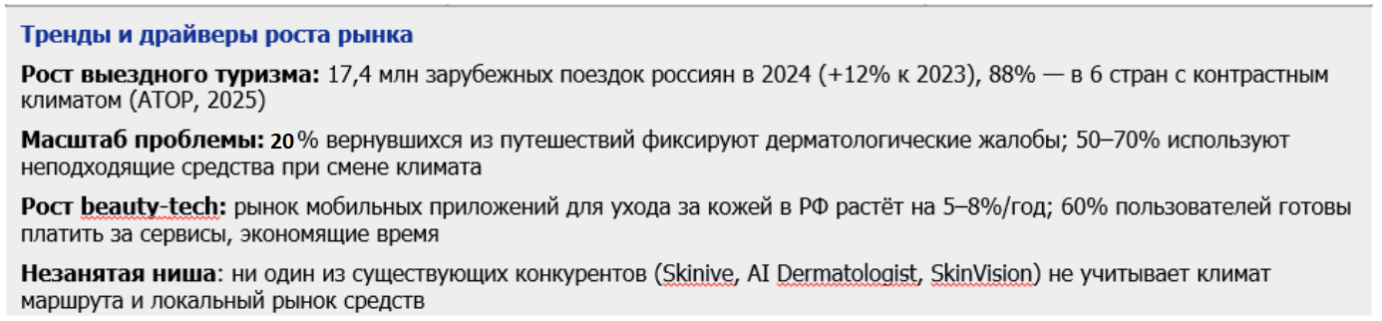
Потенциал рынка
TAM | SAM | SOM
Рынок консультационных услуг в бьюти-сфере для людей в путешествиях 5,7 млрд р. 11,35 млн. чел. | Ниши: Отпускники, лайфстайл, командировочные 3,24 млрд р. 5,88 млн. чел | Ниши: Отпускники, лайфстайл, командировочные 1,05 млрд. р. 976 тыс. чел.
Ссылка на лист 5. Емкость рынка и бизнес-модель

Slide 13
Бизнес-модель
Структура затрат
Постоянные: ФОТ команды, облака (GPU + хранение), гонорар дерматолога, юридическая поддержка (152-ФЗ).
Переменные: API-лицензии, маркетинг (CAC), актуализация базы SKU, комиссии App Store/Google Play (15-30%).
Потоки доходов
Разовая SOS-консультация (отпускники)
Годовая подписка PRO (частые путешественники, командировочные)
B2B-лицензии (корпоративный тариф, перспектива)
Ссылка на полную модель

Slide 14
Бизнес-модель
Ключевые партнеры
Привлечение: App Store/Google Play, Aviasales, Яндекс.Путешествия, дерматологи-блогеры, B2B-отделы (TMC), аптеки..
Технологии: Yandex Cloud/AWS, OpenWeatherMap, Google Maps, OpenAI/GigaChat.
Экспертиза: дерматолог-консультант, DermNet/ISIC.
Ключевые действия
1. Развитие CV‑модели
2. Рекомендательный движок
3. Ведение базы SKU (≥5000 средств). 4. Поддержка приложения.
5. CustDev, UX-исследования.
6. Маркетинг (ASO, таргет, коллаборации).
Ценностное предложение
Отпускники: SOS-помощь за 5 мин — план действий при проблеме на месте.
Лайфстайл и Командировочные: Годовая подписка «Travel Care Annual» (2 500 ₽/год) — безлимитные AI-консультации + базовый план ухода как бонус. Полная адаптация рутины под маршрут.
Взаимоотношения
с клиентами
Чат-бот
Служба поддержки технического специалиста
Потребительские сегменты
Ниша 1: Командировочные (25‑50 лет, доход 80‑200 тыс. ₽, частые деловые поездки)
Ниша 2: Лайфстайл (22‑45 лет, удалёнщики, зимовщики, доход 50‑200 тыс. ₽)
Ниша 3: Отпускники (20‑35 лет, доход 40‑100 тыс. ₽, пляжный отдых 1‑2 раза/год)
Ключевые ресурсы
ML-модели, Датасеты,
облачная инфраструктура, мобильное приложение (iOS/Android), бэкенд (FastAPI, Redis, PostgreSQL).
Человеческие: ML/CV Engineer, Fullstack-разработчик, Продакт-менеджер, Дерматолог-консультант.
Каналы сбыта
App Store/Google Play (основной). Партнёрства с Aviasales, Яндекс.Путешествиями. B2B-договоры с компаниями (командировочные). Продвижение: ASO, VK Ads, Telegram Ads, beauty/travel блогеры.
Existing Alternative
Early Adopters
Ссылка на полную модель

Slide 15
Развитие продукта: roadmap
— Старт разработки MVP мобильного приложения
— Доработка концепции проекта ( финмодель, 152-ФЗ)
— Тестирование CV-моделей (EfficientNet-B0) на датасетах DermNet/ISIC
— Продолжение разработки: климатический модуль, рекомендательный модуль
— Запуск MVP для отпускников (freemium, symptom-first)
— Бета-тестирование на 30+ пользователях («редкие путешественники»)
— Тестовые продажи тарифа «Базовый»: 30+ продаж
— Тестовые продажи тарифа PRO: 30+ продаж
— Защита ВКРС
— Выход на нишу командировочных (B2B-пилот)
Q3 2026
Q4 2026
Q1 2027
Q2 2027

Slide 16
Цели проекта на развитие
Партнёр для пилота Область: travel/beauty-ритейл или телемедицина Компания: Aviasales / Яндекс.Путешествия / аптечная сеть (36,6, Apteka.ru) Ценностное предложение для партнёра: дополнительный сервис для аудитории путешественников → рост лояльности и новый канал монетизации
Стратегические партнёры — Yandex Cloud / AWS — инфраструктура и GPU для CV-моделей — OpenAI / GigaChat — рекомендательный движок — Акселератор (Сколково / ФРИИ / HSE inc.) — экспертиза и нетворк
Доукомплектование команды — Дерматолог-консультант (part-time) — экспертная поддержка по медицинским и продуктовым вопросам

Slide 17
Просто показать
Артефакты проекта
Паспорт проекта
CustDev

Slide 18
Личный вклад каждого участника
Гулин Всеволод Александрович
продакт
ЦА:
10 интервью
сегментирование
и профиль сегмента
по проблемам
КА:
расчет ТАМ
первичный анализ конкурентов
сравнение конкурентов по критериям выбора (топ-10)
карта позиционирования
БФТ:
видение развития продукта в формате БФТ
анализ технологий (метода сценария кастдева)
Рынок: выбор ниш для SAM, бизнес-модель (остальное)
Чепурных Артур Олегович
Backend-разработчик/разработчик мобильного приложения
ЦА:
8 интервью
структурирование решения
КА:
анализ конкурентов
по функциям (топ-10)
карта позиционирования
БФТ:
архитектура сервиса
анализ технологий (frontend/backend)
нефункциональные требования в БФТ
MVP и карта ценностей
Рынок: емкость ниш и SAM, бизнес-модель (расходы на серверы)
Мамедрзаев Заур Шахбазович
Фаундер, МL-разработчик
ЦА: 7 интервью
КА:
технологическое конкурентное преимущество и новизна
выделение конкурентных преимуществ и УТП
БФТ:
анализ технологий ML
составление сметы для гранта
подход к подбору моделей
Рынок:
SOM
бизнес-модель: потоки расходов на доработку ML и инфраструктуру для ML, ключевые партнеры, ключевые виды деятельности

Slide 19
Просто показать
Источники
АТОР. Количество турпоездок россиян за рубеж — 2025
Algom. Патологии кожи у возвратившихся из путешествий — 2025
PubMed. Дерматологические жалобы у туристов — 2025
Исследование «ЮMoney» и «Эватор» — 2025
Pravilamag / Дезир клиник. Неправильный подбор средств ухода — 2025
Beauty systems. Бьюти рынок в России — 2025
https://rst.ru/novosti/novosti-turizm/eksperty-rst-ocenili-statistiku-vyezdnogo-turizma-za-2025-god.html
https://pubmed.ncbi.nlm.nih.gov/18343180
https://www.uptodate.cn/contents/zh-Hans/skin-lesions-in-the-returning-traveler
https://www.osnmedia.ru/obshhestvo/kupibilet-64-udalenshhikov-v-rossii-rabotayut-peremeshhayas-po-strane-i-miru/amp/
https://mt.gazeta.ru/blog/43770543655/Kazhdyiy-pyatyiy-rossiyanin-puteshestvUyet-s-rabochimi-tselyami

Slide 20

Спасибо
за внимание!

